Slide 1
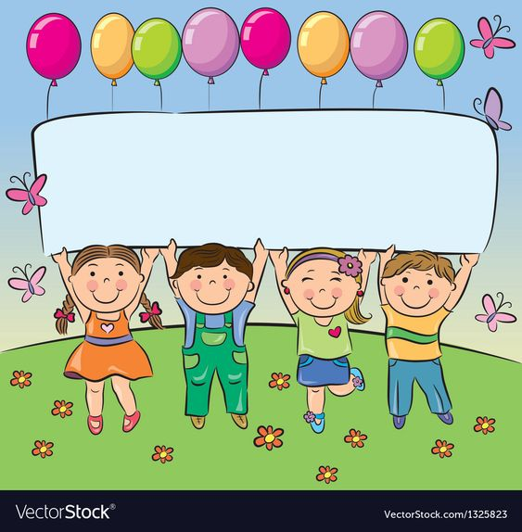
Lớp học STEAM
MGB C2

Slide 2


UBND QUẬN LONG BIÊN
TRƯỜNG MẦM NON HOA HƯỚNG DƯƠNG
GIÁO ÁN STEAM
ĐỀ TÀI : “THIẾT KẾ CÂY GIA ĐÌNH”
Giáo viên thực hiện: Nguyễn Thị Hân

Slide 3


Cô và trẻ vận động bài hát “Vòng tay ba mẹ”

Slide 4
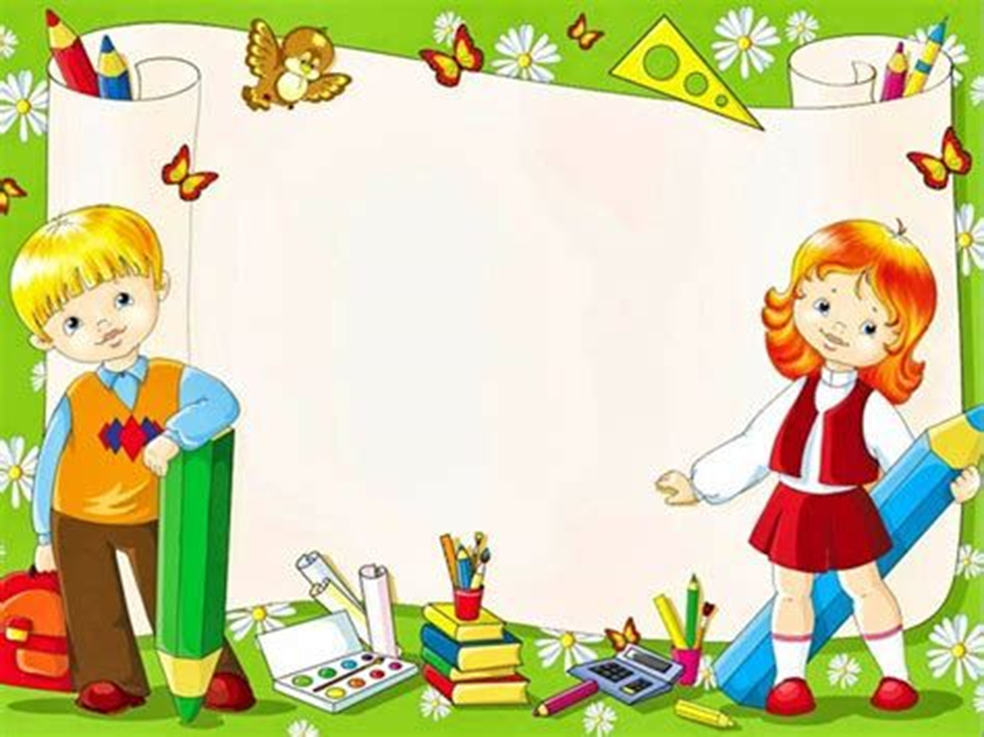
Chia sẻ

Slide 5

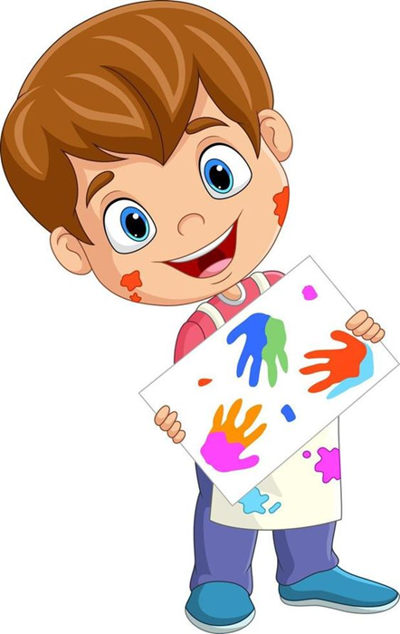


CÙNG NHAU SÁNG TẠO

Slide 6
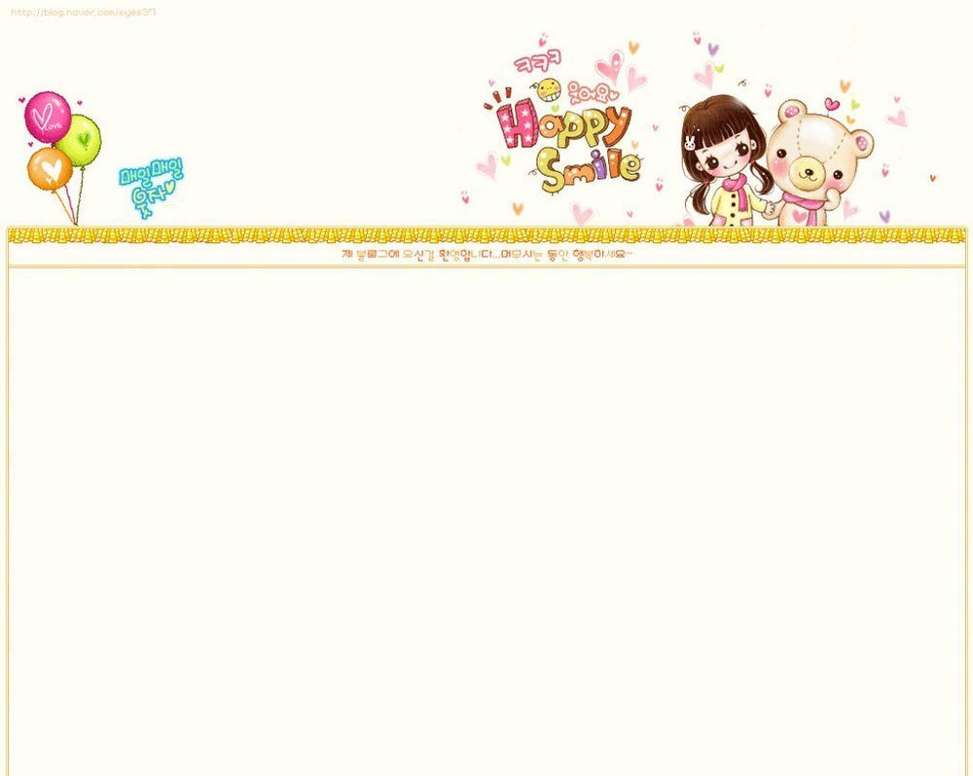
- Cô và trẻ cùng hát bài “ Cây gia đình”

Slide 7


